Slide 1
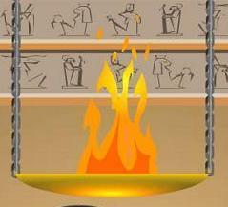
MM Productions

Slide 2
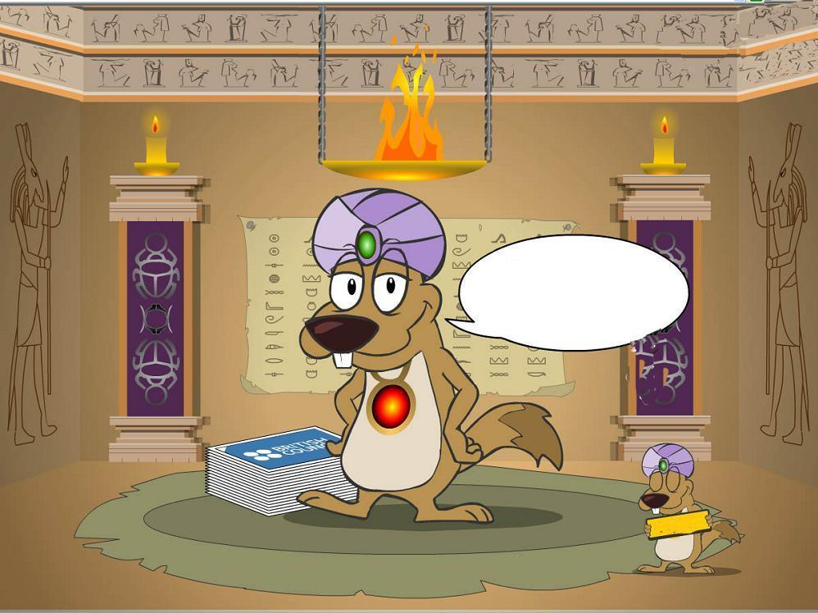
Bonjour !
Moi,
le grand KISSETOU, je vais
deviner votre pensée ...
Si, si ...

Slide 3
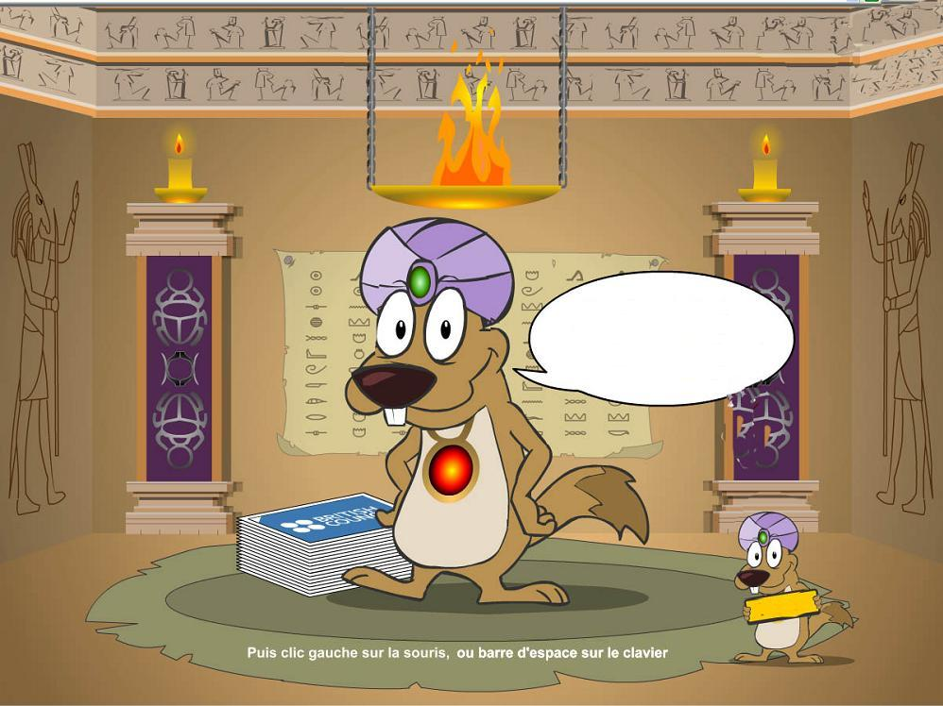
Pensez à un nombre
de 2 chiffres
Par exemple : 43
43

Slide 4
Maintenant,
additionnez les 2 chiffres :
4 + 3 = 7
7

Slide 5

Ensuite,
retranchez ce résultat
du 1er nombre :
43 - 7 = 36
36

Slide 6
Maintenant, regardez
le symbole correspondant
à ce nombre ...
36

Slide 7
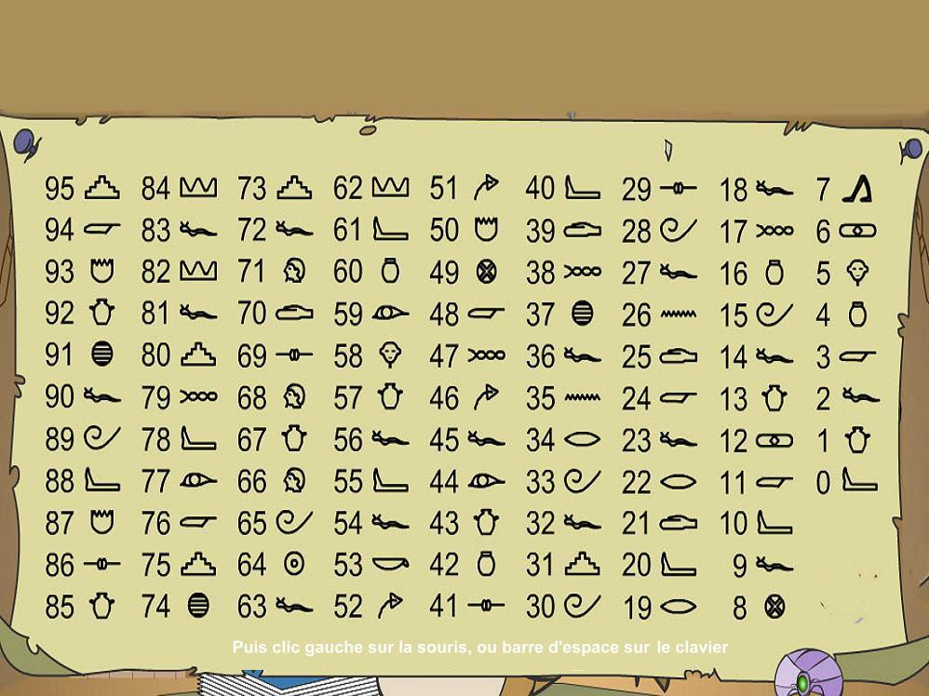
Retenez bien le symbole correspondant !

Slide 8
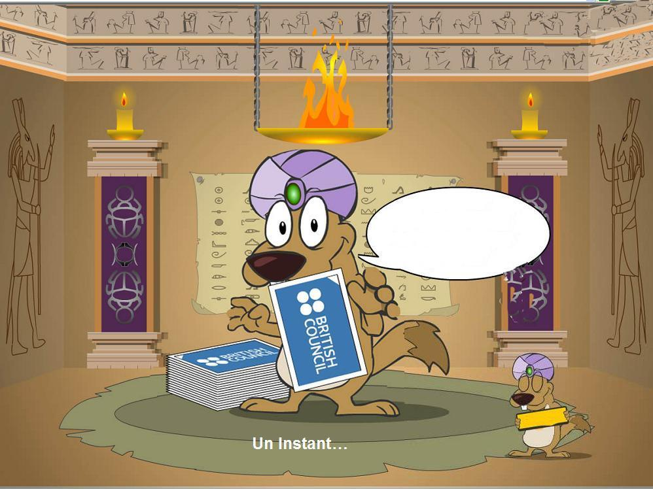
Maintenant,
je vais lire votre pensée
et deviner votre symbole…
Regardez bien ...
?

Slide 9
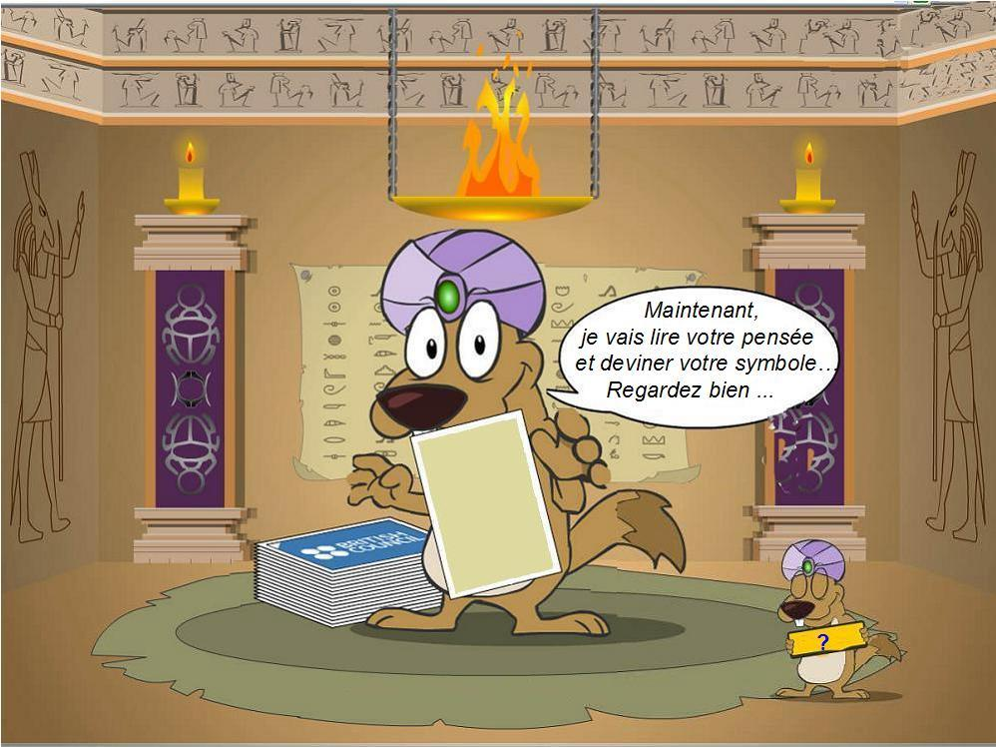


Slide 10
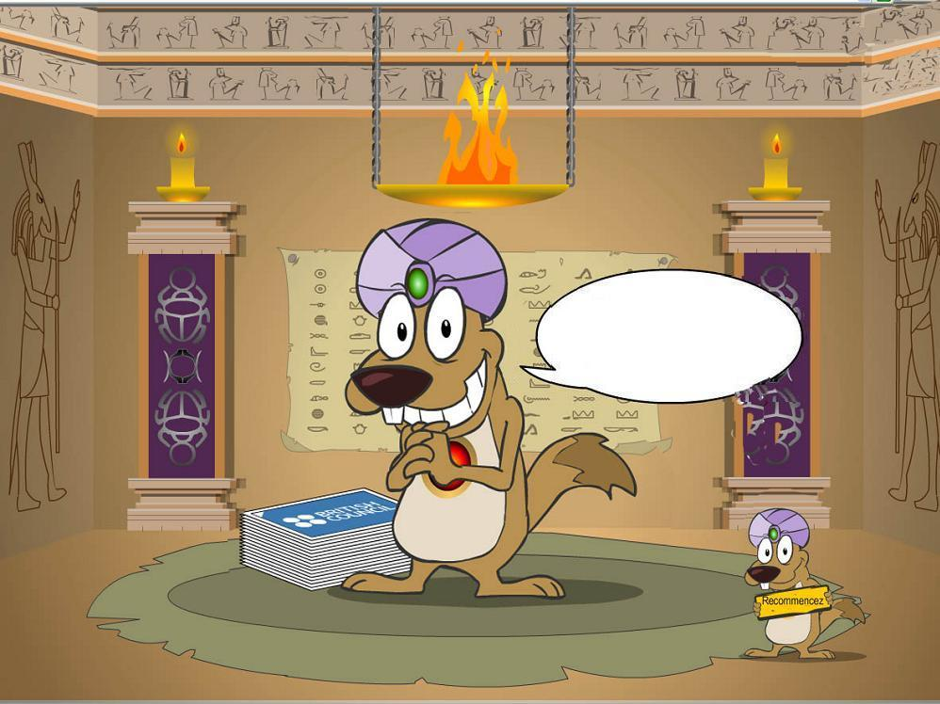
J’ai bien deviné ?
Vous voulez réessayer ?...

Slide 11
Pensez à un nombre
de 2 chiffres ...
?

Slide 12
Maintenant,
additionnez les 2 chiffres.
?

Slide 13
Puis
retranchez ce résultat
du 1er nombre
?

Slide 14
Et maintenant, regardez
le symbole correspondant
à ce nombre ...
?

Slide 15
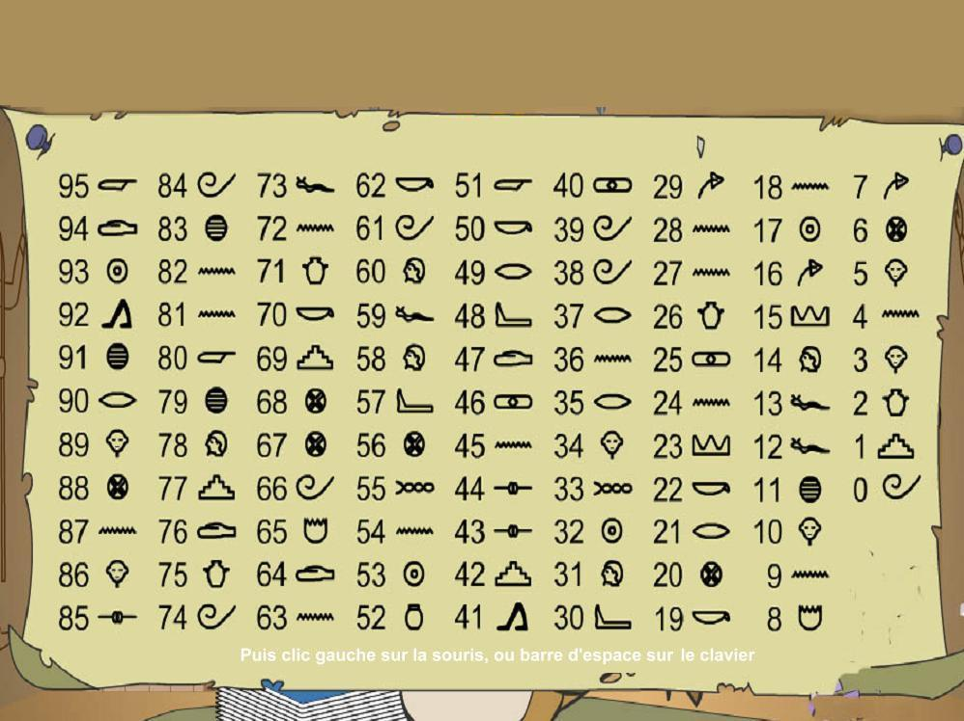
Retenez bien le symbole correspondant !

Slide 16
Et je vais lire
votre pensée et deviner
votre symbole…
Regardez bien ...
?

Slide 17
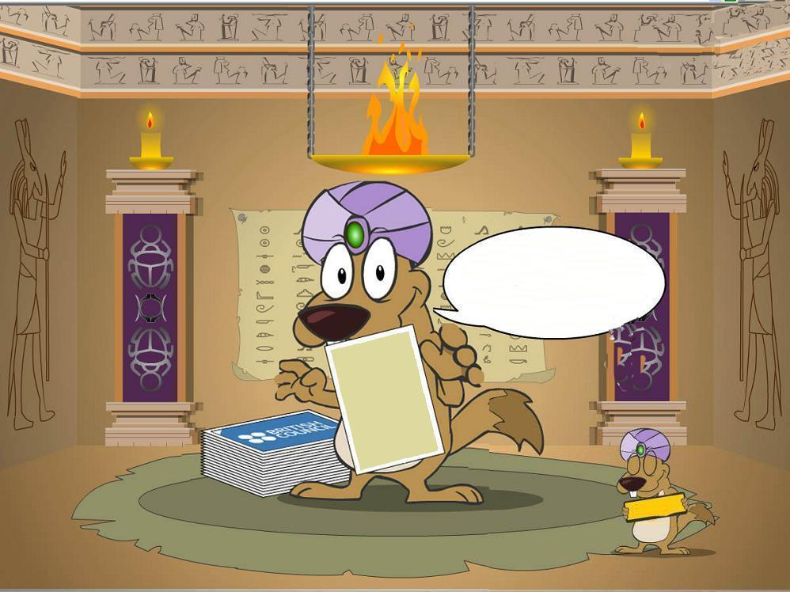

Et je vais lire
votre pensée et deviner
votre symbole…
Regardez bien ...
?

Slide 18
J’ai bien deviné ?
Vous recommencez ?...

Slide 19
Pensez à un nombre
de 2 chiffres ...
?

Slide 20
Maintenant,
additionnez les 2 chiffres.
?

Slide 21
Puis
retranchez ce résultat
du 1er nombre
?

Slide 22
Et maintenant, regardez
le symbole correspondant
à ce nombre ...
?

Slide 23
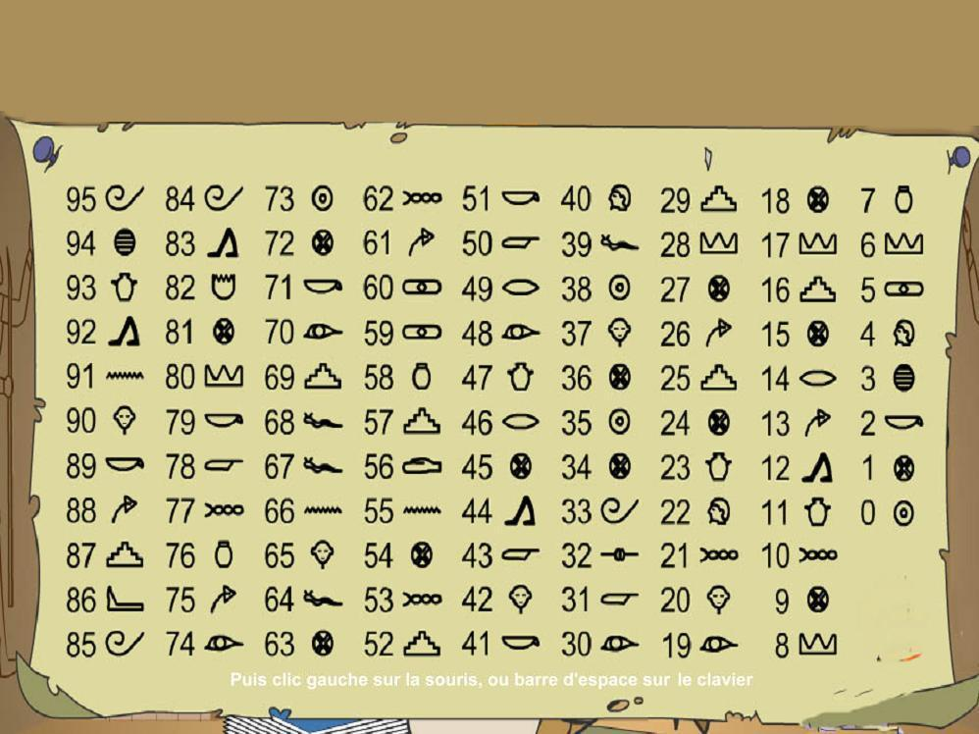
Retenez bien le symbole correspondant !

Slide 24
Et je vais lire
votre pensée et deviner
votre symbole…
Regardez bien ...
?

Slide 25

Et je vais lire
votre pensée et deviner
votre symbole…
Regardez bien ...
?

Slide 26
Je vous sens sceptique.
Allez, encore ?...

Slide 27
Pensez à un nombre
de 2 chiffres ...
?

Slide 28
Maintenant,
additionnez les 2 chiffres.
?

Slide 29
Puis
retranchez ce résultat
du 1er nombre
?

Slide 30
Et maintenant, regardez
le symbole correspondant
à ce nombre ...
?

Slide 31
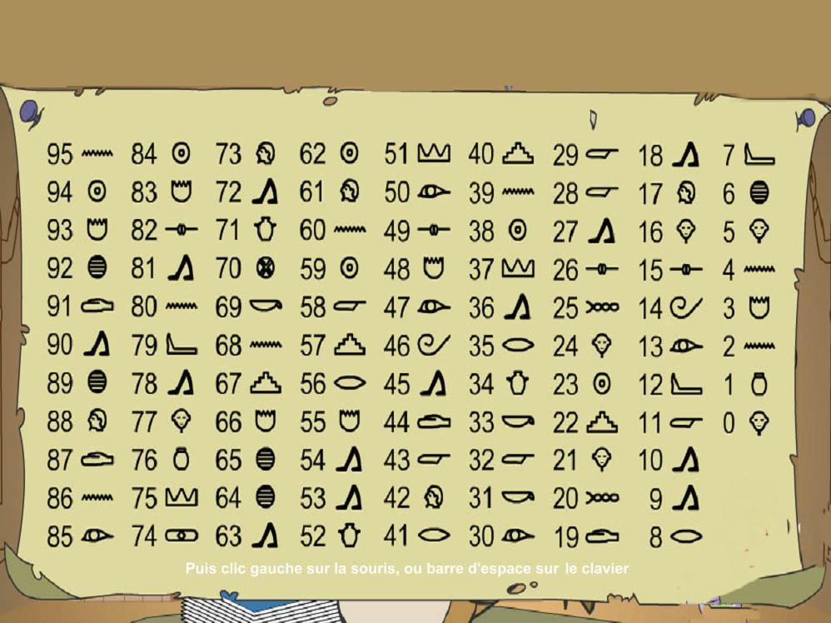
Retenez bien le symbole correspondant !

Slide 32
Et je vais lire
votre pensée et deviner
votre symbole…
Regardez bien ...
?

Slide 33

Et je vais lire
votre pensée et deviner
votre symbole…
Regardez bien ...
?

Slide 34
C ’est agaçant, hein ?
On continue ?...

Slide 35
Pensez à un nombre
de 2 chiffres ...
?

Slide 36
Maintenant,
additionnez les 2 chiffres.
?

Slide 37
Puis
retranchez ce résultat
du 1er nombre
?

Slide 38
Et maintenant, regardez
le symbole correspondant
à ce nombre ...
?

Slide 39
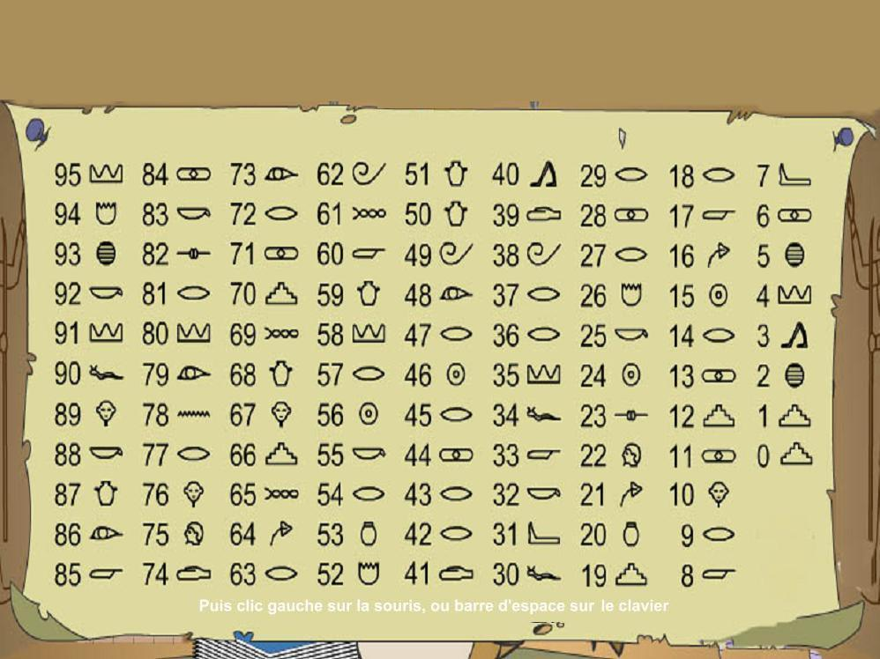
Retenez bien le symbole correspondant !

Slide 40
Et je vais lire
votre pensée et deviner
votre symbole…
Regardez bien ...
?

Slide 41

Et je vais lire
votre pensée et deviner
votre symbole…
Regardez bien ...
?

Slide 42

Allez, ça suffit pour
aujourd’hui…Au revoir,
et que la paix soit avec
vous...

Slide 43
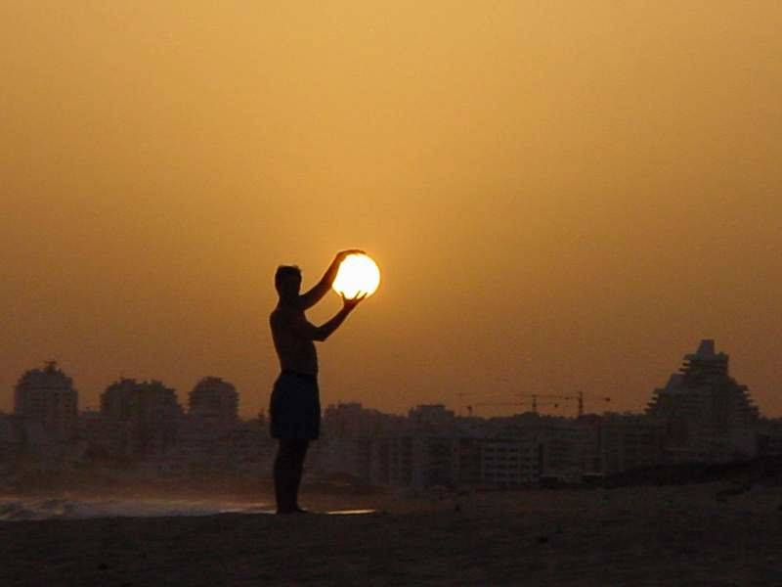

… mais que ça ne vous empêche pas de dormir !

